Slide 1
物联网概论-
Introduction to the Internet of Things
射频识别(RFID)技术

Slide 2
物联网技术架构的三个层次：
感知层(数据采集层)
射频识别技术(RFID)、无线传感器网络(WSN)
网络层(数据传输层)
物联网的网络技术基础：互联网、电信网
应用层
位置定位、位置服务和互联网地图，云计算和大数据

Slide 3
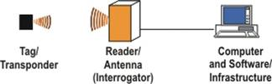
RFID基本组成
一个最基础的RFID系统包括以下三部分:
天线
读写器(a transceiver)
电子标签(a tag programmed with unique information)

Slide 4
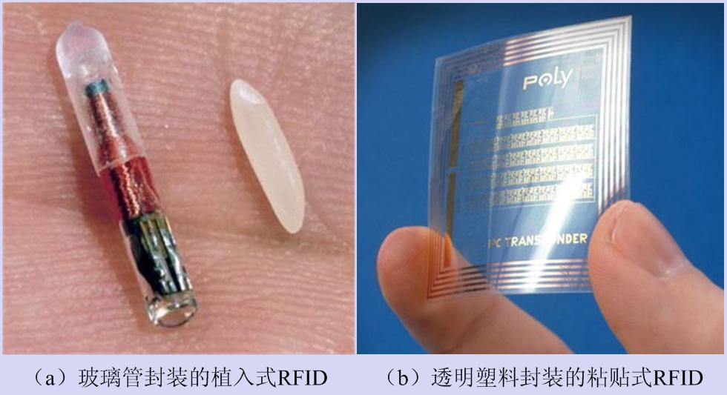
RFID芯片的外在特点是体积非常小或非常薄
(a)体积可以与普通米粒比拟的玻璃管封装的动物或人体植入式的RFID标签；
(b)很薄的透明塑料封装的黏贴式标签照片。

Slide 5
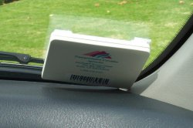
例:用作不停车收费系统(ETC)射频识别技术标签

Slide 6
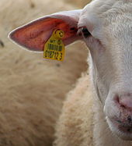
Tracking of persons and animals
植入动物耳朵中的视频识别技术芯片，用作动物家禽等养殖管理。

Slide 7
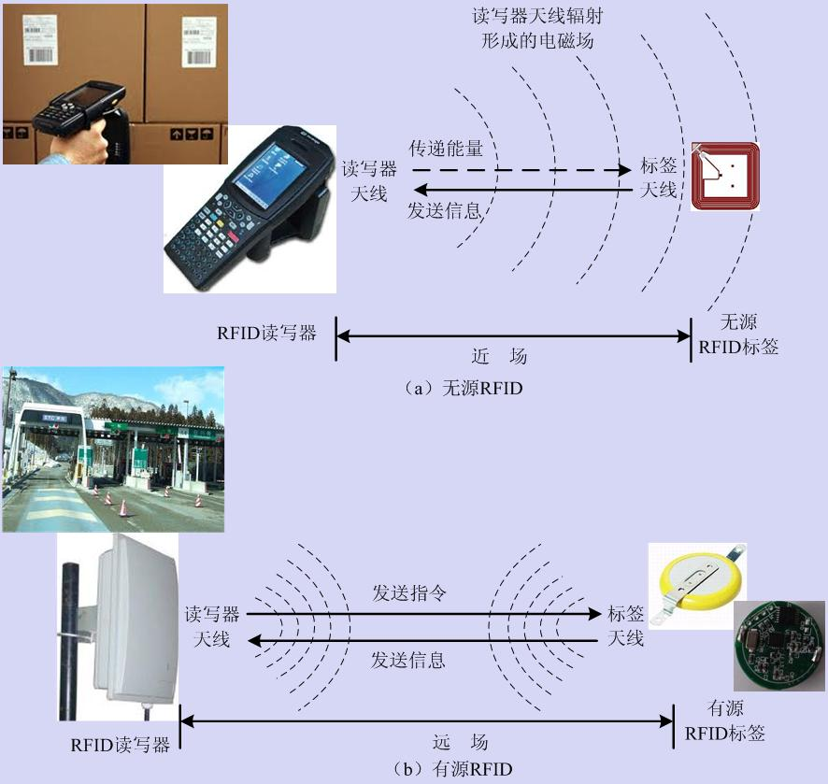
RFID标签工作原理图(有源、无源、半有源)

Slide 8
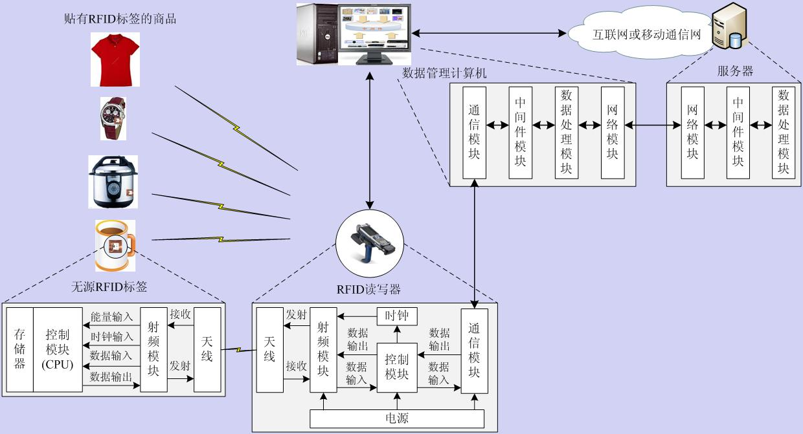
RFID应用系统原理结构图

Slide 9
RFID frequency bands
Band | Regulations | Range | Data speed | Remarks | Approximate tag cost in volume (2006) US $
120–150 kHz (LF) | Unregulated | 10 cm | Low | Animal identification, factory data collection | $1
13.56 MHz (HF) | ISM band worldwide | 1 m | Low to moderate | Smart cards | $0.50
433 MHz (UHF) | Short Range Devices | 1–100 m | Moderate | Defence applications, with active tags | $5
868-870 MHz (Europe) 902-928 MHz (North America) UHF | ISM band | 1–2 m | Moderate to high | EAN, various standards | $0.15 (passive tags)
2450-5800 MHz (microwave) | ISM band | 1–2 m | High | 802.11 WLAN, Bluetooth standards | $25 (active tags)
3.1–10 GHz (microwave) | Ultra wide band | to 200 M | High | requires semi-active or active tags | $5 projected

Slide 10
根据工作频率的不同，RFID标签可以分为：低频、中高频、超高频和微波四类。
由于RFID工作频率的选取直接影响到芯片设计、天线设计、工作模式、通信距离、读写器安装要求等方方面面，因此了解不同工作频率RFID标签的工作特点，对于RFID应用系统的设计是非常重要的。

Slide 11
低频RFID标签的特点
低频标签一般为无源标签，其典型的工作频率是120 ~ 150 KHz。通过电感耦合方式，工作标签从读写器耦合线圈的辐射近场中获得工作能量，有效读写范围一般小于一米。
低频标签的工作频率较低，可穿透水、有机组织和木材，适用于动物识别。

Slide 12
低频RFID标签的特点
外型上，低频标签可以做成耳钉式、项圈式、药丸式或注射式，用于牛、猪、信鸽等动物的标识。
低频标签芯片一般采用普通的CMOS工艺制造，具有造价低、耗电省的特点，适合近距离、低传输速率、数据量小，如门禁、考勤、电子钱包和电子计费等应用。

Slide 13
中高频RFID标签的特点
中高频标签为无源标签，其典型的工作频率为13.56 MHz。其工作原理与低频标签基本相同：通过电感耦合方式，标签从读写器耦合线圈的辐射近场中获得工作能量，有效读写范围小于一米。
高频标签可以方便的做成卡式结构，其典型应用有：身份证识别、电子车票、校园卡和门禁系统等身份识别卡等。例如，我国第二代身份证内嵌有符合ISO/IEC 14443标准的13.56 MHz的RFID芯片。

Slide 14
超高频与微波段RFID标签的特点
(1)超高频与微波段RFID标签简称“微波标签”，它们典型的工作频率或工作频率段分别有：433 MHz、865 ~ 868 MHz (欧洲)、902 ~ 928 MHz (北美)、2.45 ~ 5.8 GHz(ISM band)以及3.1 ~ 10 GHz(Ultra wide band)。
(2)微波标签包括无源标签和有源标签。目前无源标签的工作频率主要在865 ~ 868 MHz和902 ~ 928 MHz；有源标签的工作频率主要在2.45 ~ 5.8 GHz。微波标签工作时位于读写器天线辐射的远场区域。

Slide 15
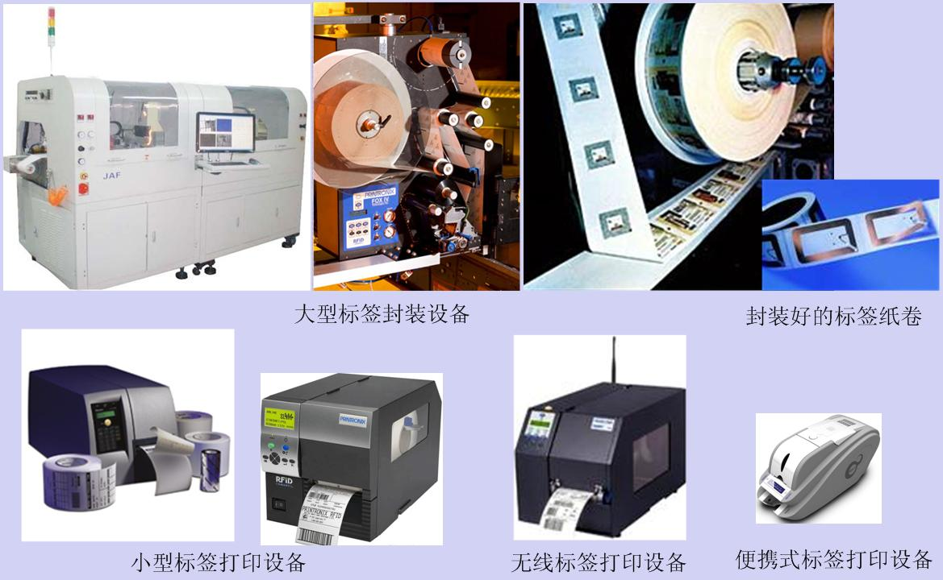
各种类型的RFID芯片封装与标签编码/打印设备

Slide 16
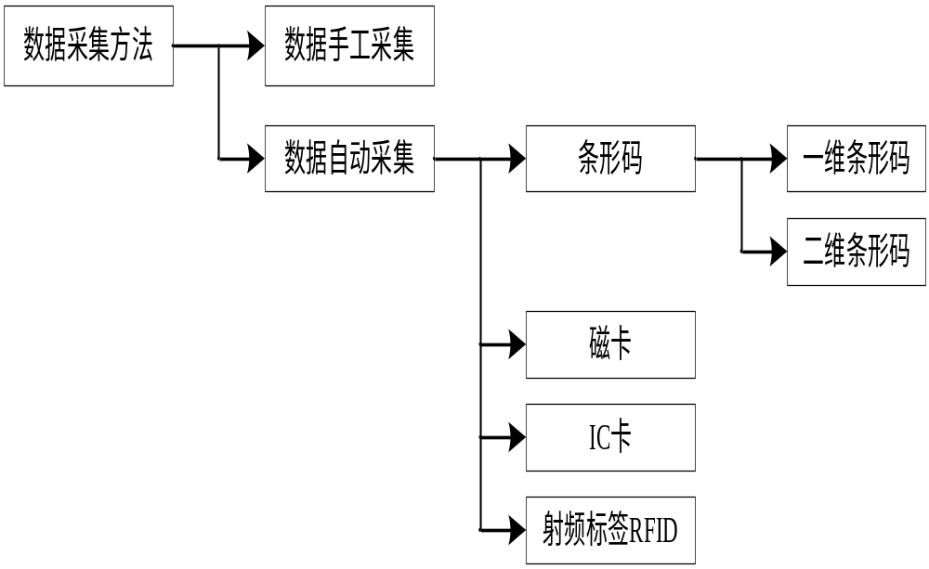

Slide 17
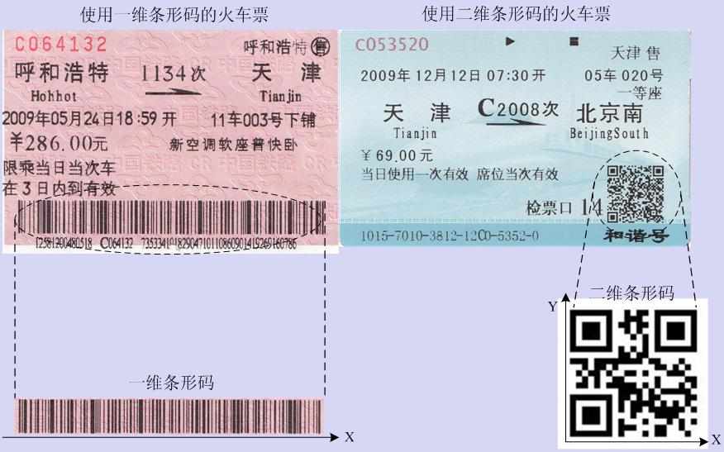
使用一维条形码和二维条形码的火车票
2009年12月10日，我国铁道部对火车票进行了升级改版。新版火车票最明显的变化是将车票下方的一维条码改为二维防伪条码，这样火车票的防伪功能更强。检票进站时，检票员通过二维条码识读器对车票上的二维条形码进行识读，系统将自动辨别车票的真伪并将相应的信息存入系统中。

Slide 18
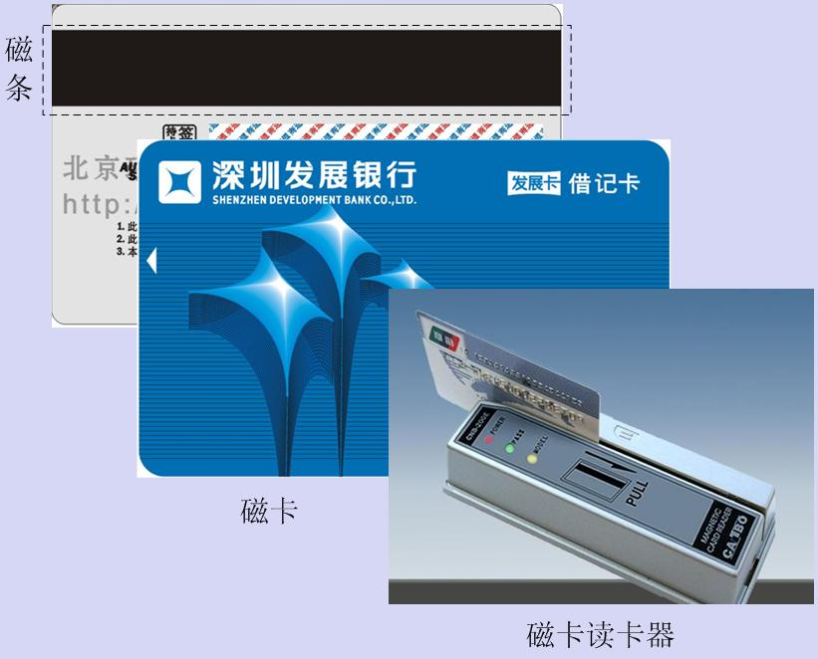
磁卡缺点：磁卡受压、被折、长时间磕碰、暴晒、高温、磁条划伤弄脏，或者受到外部磁场的影响，都会造成磁卡的消磁，导致丢失数据而不能使用。
通常磁卡的一面印刷有说明提示性信息，如插卡方向；另一面则有磁层或磁条，具有2 ~ 3个磁道以纪录有关信息数据。磁条是一层薄薄的磁性材料，从本质上讲，它和计算机用的磁带或磁盘是一样的，可以用来记载字母、字符及数字信息。磁卡使用方便，造价便宜，用途极为广泛，可用于制作信用卡、银行卡、公交卡、门票卡、电话卡、电子游戏卡、车票、机票以及各种交通收费卡等。

Slide 19
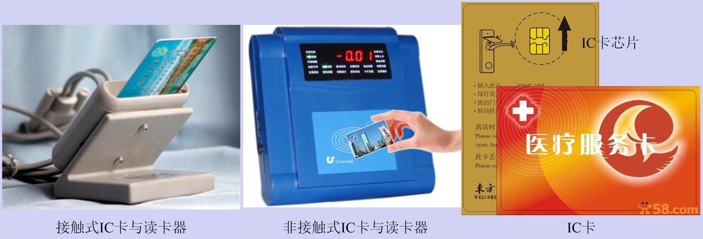
IC卡(Integrated Circuit Card)也叫做智能卡(Smart Card)，它是通过在集成电路芯片中写有的数据来进行识别的。IC卡和IC卡读卡器，以及后台计算机管理系统组成了IC卡应用系统。

Slide 20
EPC Global标准的概念
电子产品编码(EPC)标准是由美国麻省理工学院Auto-ID实验室开发的。EPC研究的核心思想是：为每一个产品，而不是一类产品分配一个唯一的电子标识符—EPC码。
EPC码存储在RFID标签的芯片中。通过无线数据传输技术，RFID读写器可以通过非接触的方式自动采集到EPC码。连接在互联网中的服务器可以完成对EPC码所涵盖内容的解析。

Slide 21
EPC Global标准的概念
EPC体系为物联网提供了基础性的商品标识的规范体系和代码空间。为了推广EPC技术，2003年11月，欧洲物品编码协会(EAN)与美国统一商品编码委员会(UCC)在Auto-ID的EPC研究成果的基础上，决定成立一个全球性的非营利组织——产品电子代码中心 (EPCglobal)。

Slide 22
EPC Global标准的概念
在美国、英国、日本、韩国、中国、澳大利亚以及瑞士建立七个实验室来统一管理和实施EPC标准推广工作，建立起可以在全球任何地点、任何时间自动识别任何物体的，开放的产品标准化识别体系。欧、美、日等发达国家全力推动EPC编码的应用。2004年1月，我国的EPCglobal China正式成立。

Slide 23
EPC Global应用实例：
全球最大的零售商美国沃尔玛公司宣布从2005年1月开始，前100名供货商必须在供货的托盘上使用EPC电子标签，2006年必须在产品包装中使用EPC电子标签。沃尔玛已在美国480家超市、36家会员店、350家供货商中应用了RFID技术。

Slide 24
EPC Global应用实例：
原来这些标签(tag)大多在托盘上，提高的是从制造商、配送中心到超市这一段供应链的供货效率，现在标签已更多地使用在货箱上。沃尔玛公司在实施EPC编码体系的应用后，货架缺货的情况减少了16%，补货存货的效率提高了3倍，劳动力成本降低了10%。

Slide 25
表2-1 EPC不同的编码规则
EPC编码规则
EPC版本 | 类型 | 版本号 | 域名管理 | 对象分类 | 序列号
EPC-64 | Type I | 2 | 21 | 17 | 24
 | Type II | 2 | 15 | 13 | 34
 | Type III | 2 | 26 | 13 | 23
EPC-96 | Type I | 8 | 28 | 24 | 36
EPC-256 | Type I | 8 | 32 | 56 | 160
 | Type II | 8 | 64 | 56 | 28
 | Type III | 8 | 128 | 56 | 64
表中给出了各种标准具体的编码规则，包括各个字段的长度分配。

Slide 26
根据数据结构，EPC码分为三种：64位、96位和256位，即EPC-64、EPC-96和EPC-256。具体的编码已经公布了EPC-64 I型、EPC-64 II型、EPC-64 III型、EPC-96 I型、EPC-256 I型、EPC-256 II型和EPC-256 III型。

Slide 27
EPC-96 I型编码标准字段结构和意义
EPC码结构 | 版本号(8位) | 域名管理(28位) | 对象分类(24位) | 序列号(36位)
EPC码 | 01 | 0010A80 | 0018F | 0010ADB08
EPC-96 I型编码的版本号长度为8位，用来表示编码标准的版本；
域名管理的28位编码用来表示产品是由那个厂家生产的；
对象分类的24位编码用来表示是哪一类产品；
36为编码的序列号可以惟一的标识出每一件产品。

Slide 28
根据EPC-96 I型编码各个字段的长度可以看出，EPC-96 I型编码可以标识出2.68亿个不同的厂商；为每一个厂商提供1.68X10⁷类产品；每一类产品可以有687亿件。
EPC编码最多允许的存在：309 484 990 217 175 959 785 701 375件商品。

Slide 29

RFID技术对个人隐私性的侵权
Since RFID tags can be attached to clothing, possessions, or even implanted within people, the possibility of reading personally-linked information without consent has raised privacy concerns.
Logo of the anti-RFID campaign by German privacy group FoeBuD

Slide 30
CONCERNS
"How would you like it if, for instance, one day you realized your underwear was reporting on your whereabouts?"
-California State Senator Debra Bowen, at a 2003 hearing.
Gilbert, Alorie (18 August 2003).
"Privacy advocates call for RFID regulation". News.com.

